Slide 1
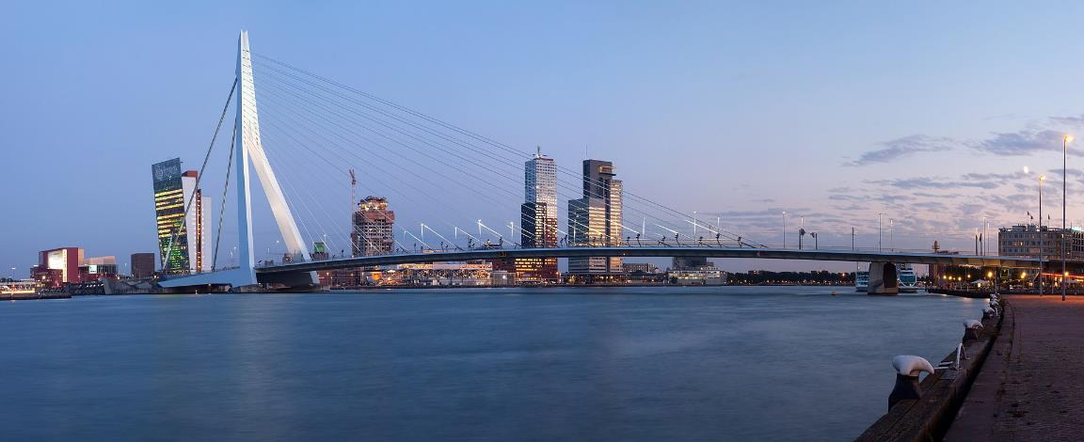
Lorient Vous Présente La Ville de Rotterdam ( Pays – Bas ) N°1
Un panorama du pont Erasmus et de la Meuse dans la ville néerlandaise de Rotterdam. Visibles de gauche à droite en arrière-plan, le New Luxor Theatre, le siège régional de KPN, Montevideo (tour) et le World Port Center (tour).

Slide 2
Rotterdam est une importante ville portuaire de la province néerlandaise de Hollande-Méridionale. Les navires anciens et les expositions du musée maritime retracent l'histoire navale de la ville. Le quartier de Delfshaven, datant du XVIIe siècle, regorge de boutiques le long du canal ; c'est également le site de l'église des Pères pèlerins, où les pèlerins se recueillaient avant de naviguer vers l'Amérique. Après avoir été presque totalement reconstruite à la suite de la 2nde Guerre mondiale, la ville est à présent connue pour son architecture moderne et audacieuse

Slide 3
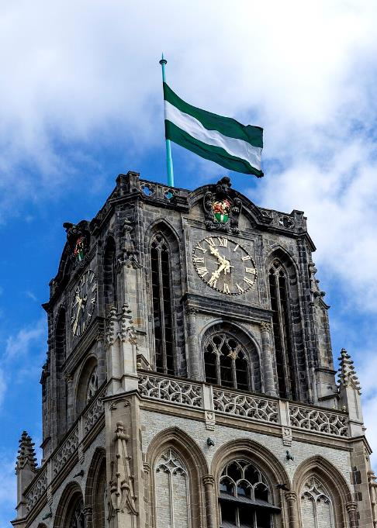
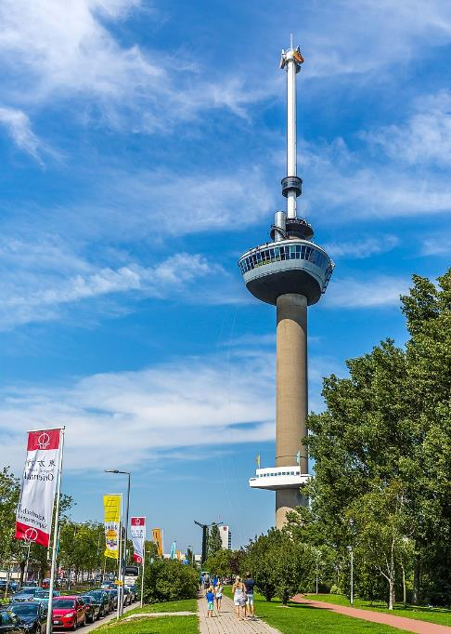
2
: Euromast, Rotterdam
1
Église Laurens, Rotterdam

Slide 4
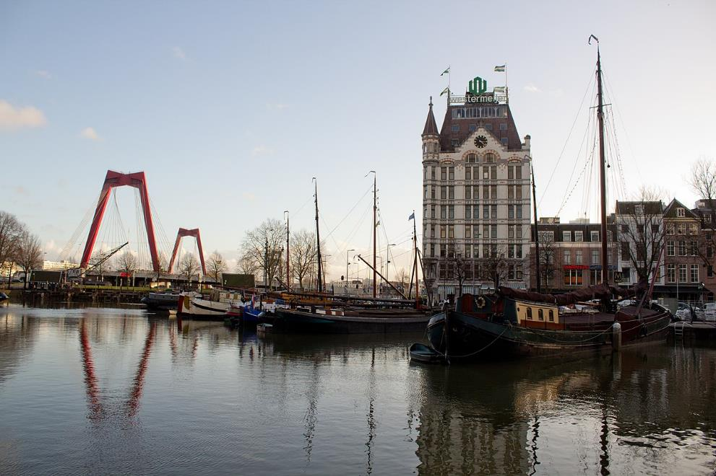
Rotterdam, Witte Huis

Slide 5
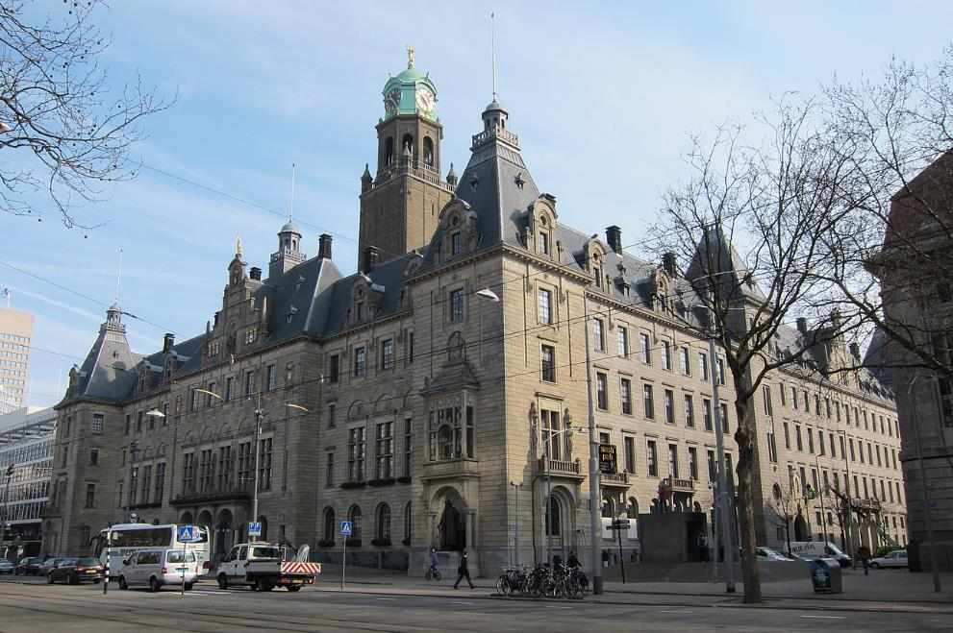
Hôtel de ville de Rotterdam

Slide 6
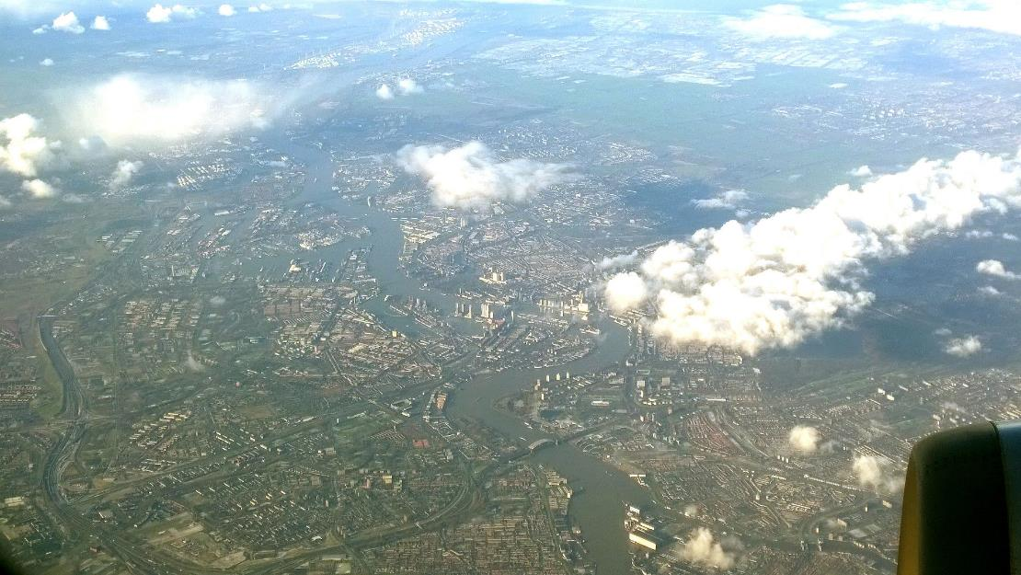
Vue aérienne de Rotterdam.

Slide 7
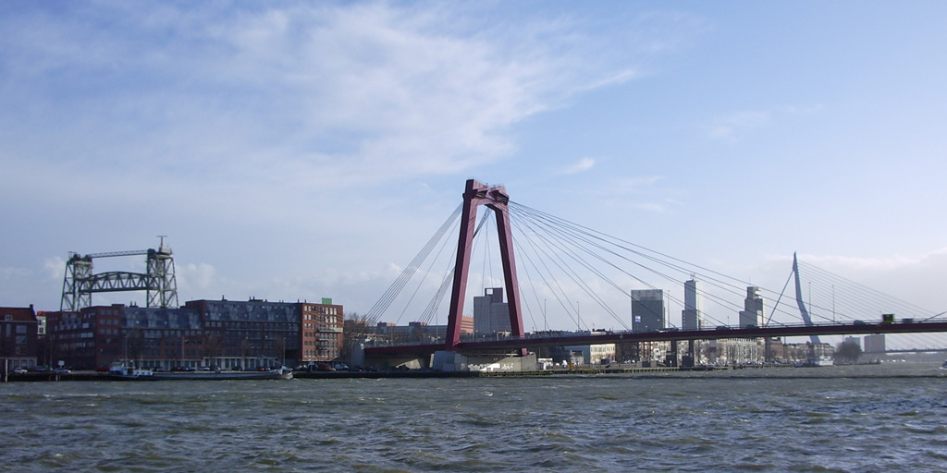
Vue aérienne de Rotterdam.
La Nouvelle Meuse enjambée par le Willemsbrug.

Slide 8
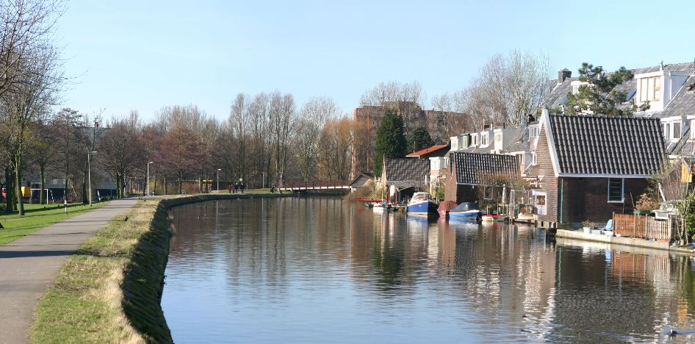
Le Rotterdamse Schie.

Slide 9
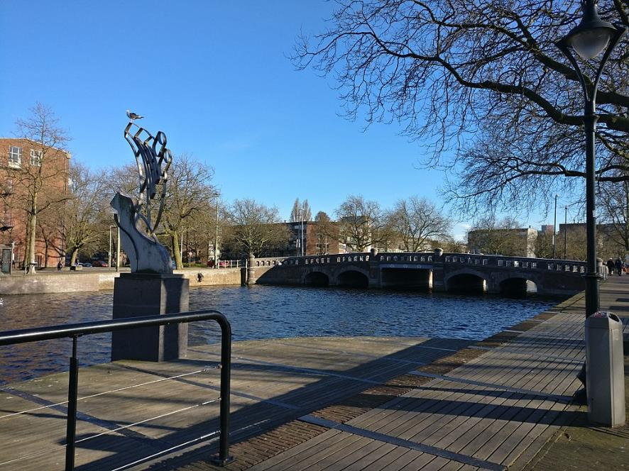
Bâtiments à Liskwartier Rotterdam.

Slide 10
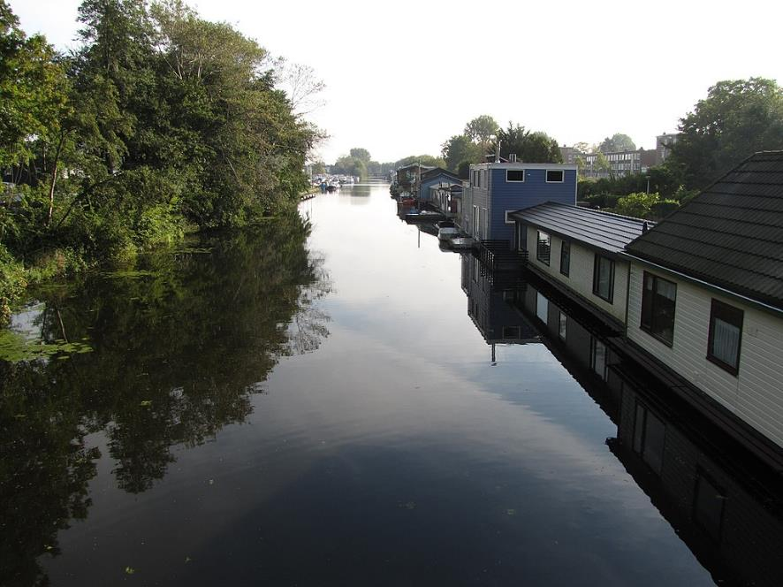
Noorderkanaal depuis le pont Vroesenkade (Rotterdam noord).

Slide 11
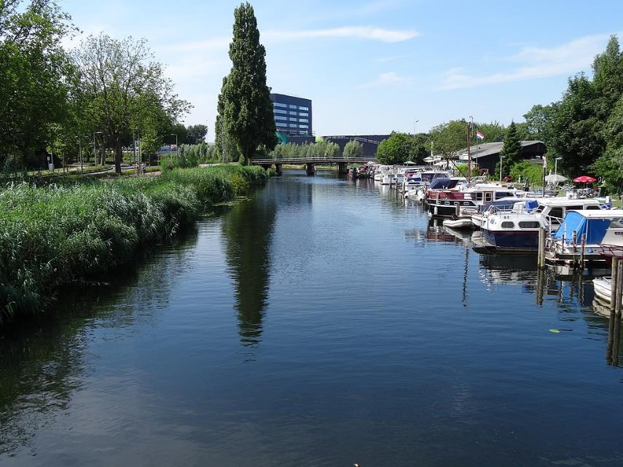
Barakkenbrug - Rotterdam - Vue depuis le pont vers le Crooswijksebrug à l'ouest

Slide 12
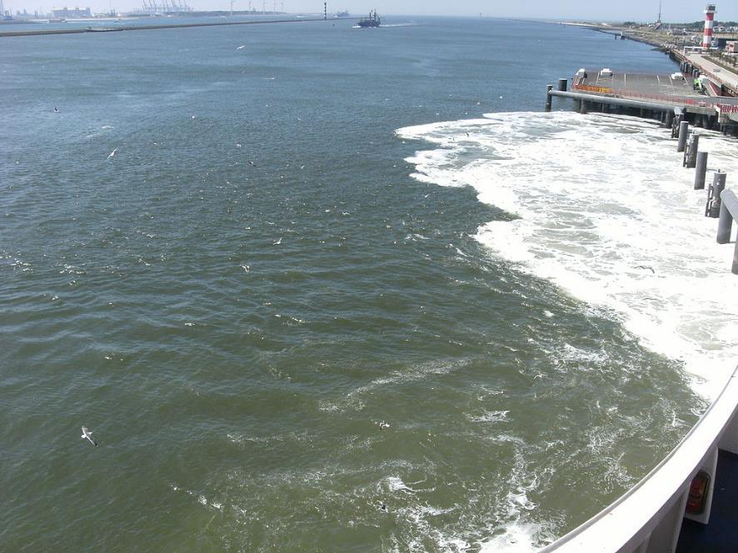
Hoek van Holland

Slide 13
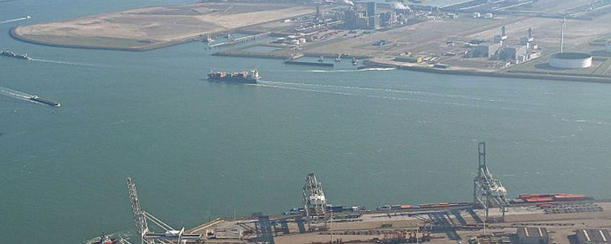
Canal de Beer.

Slide 14
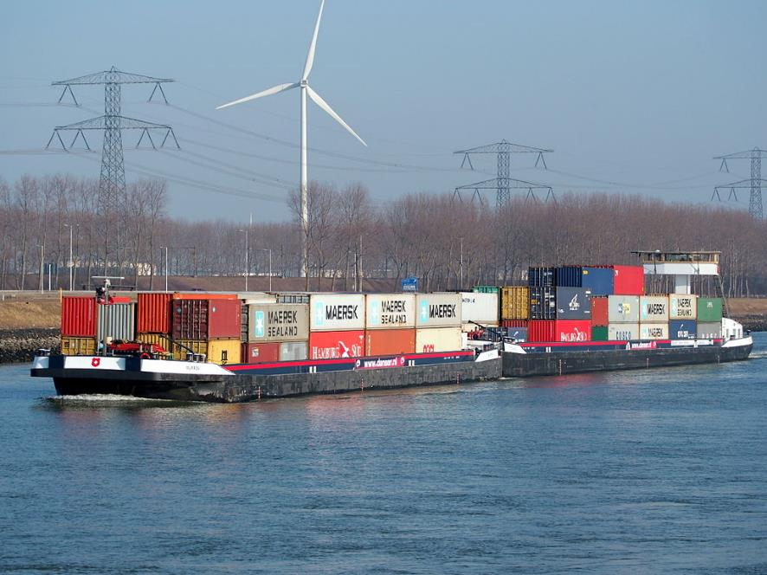
Canal Hartel.

Slide 15
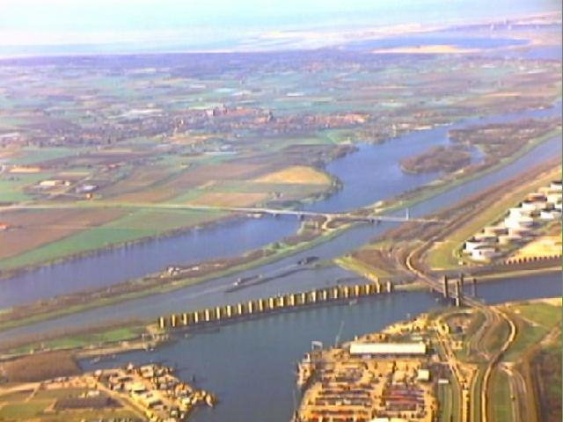
Vue aérienne du canal Hartel.

Slide 16
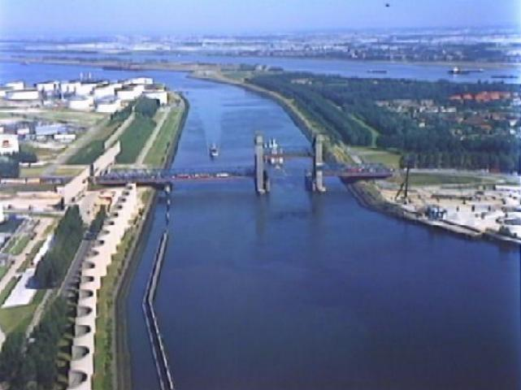
Vue aérienne du canal Caland.

Slide 17
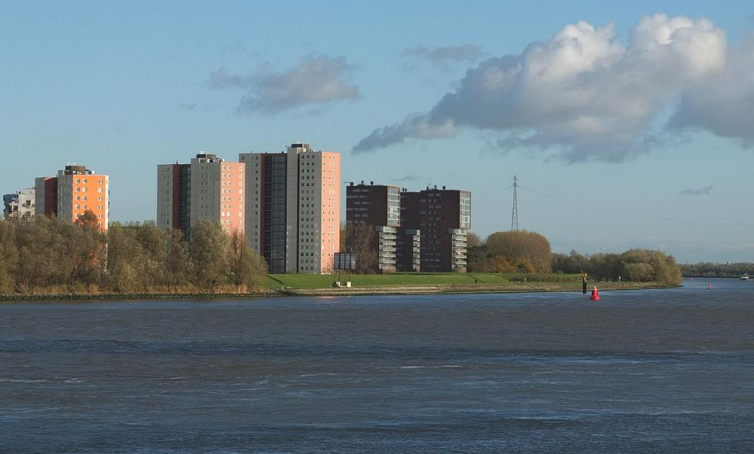
Appartements langs de Oude Maas sur la wijk Meeuwenplaat à Hoogvliet

Slide 18
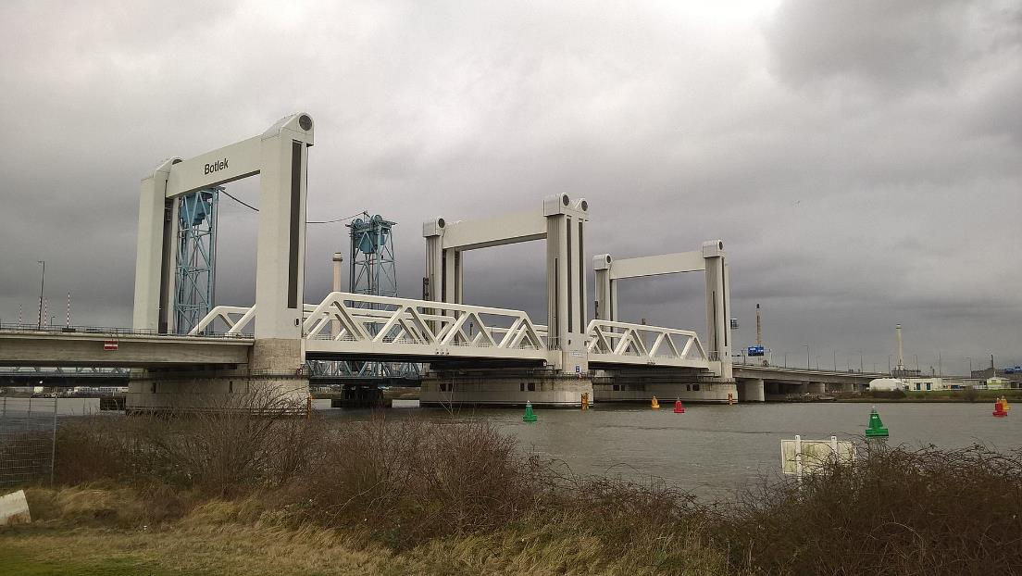
Nouveau pont Botlek (ouvert en 2015) enjambant l'Oude Maas.

Slide 19
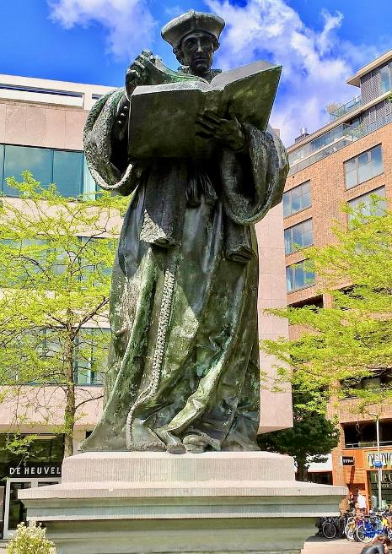
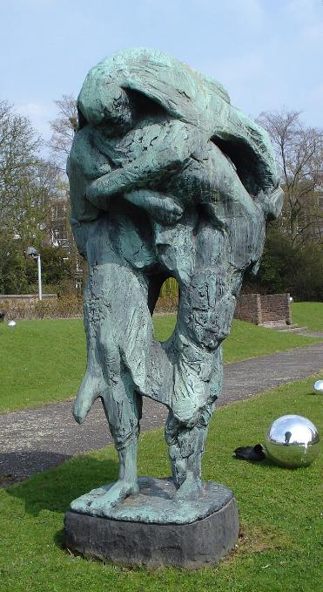
2
Sculpture symbolisant l'inondation de 1953 au parc des Musées de Rotterdam.
1
Statue d'Érasme, par Hendrick de Keyser (1622).

Slide 20
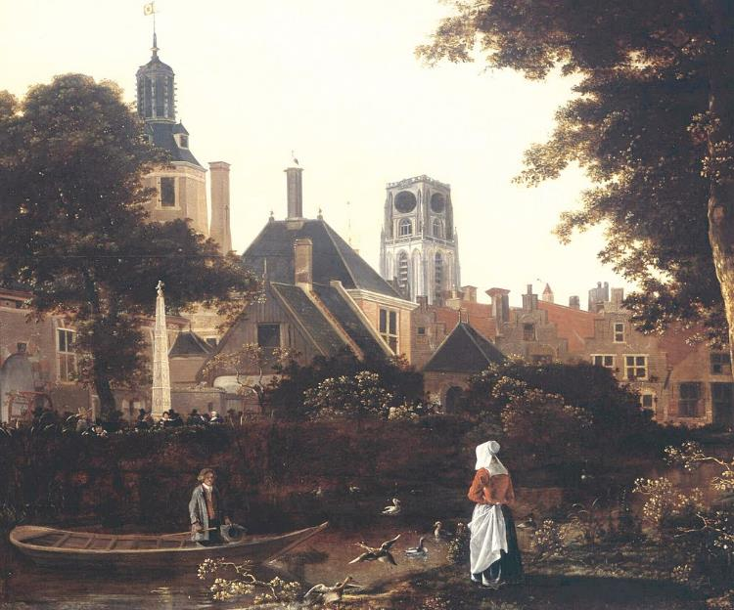
Vue de Rotterdam vers 1660, avec la tour de l'église Saint-Laurent en arrière-plan.

Slide 21
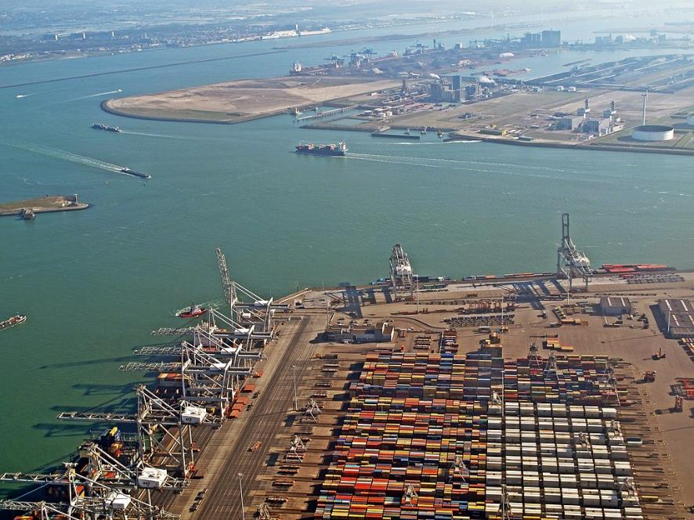
Maasvlakte, stockage des conteneurs

Slide 22
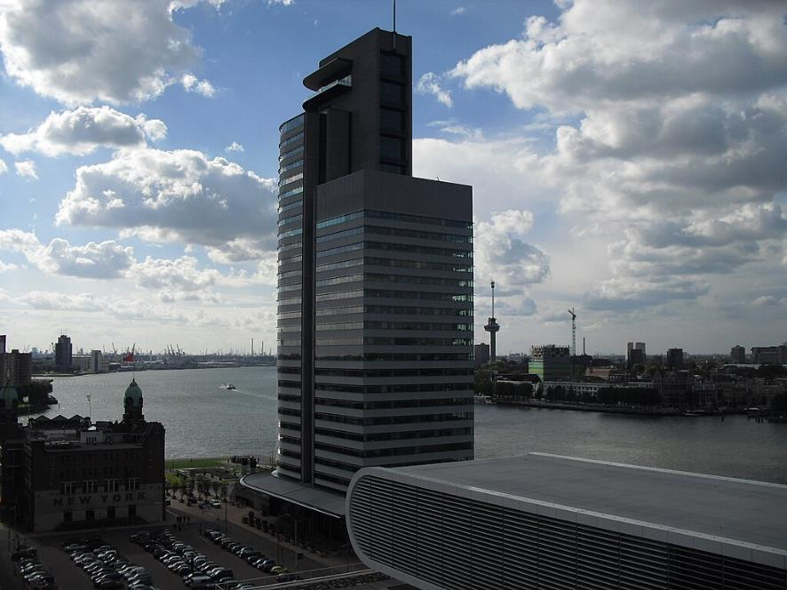
Le World Port Center, siège de l'administration du Port de Rotterdam.

Slide 23
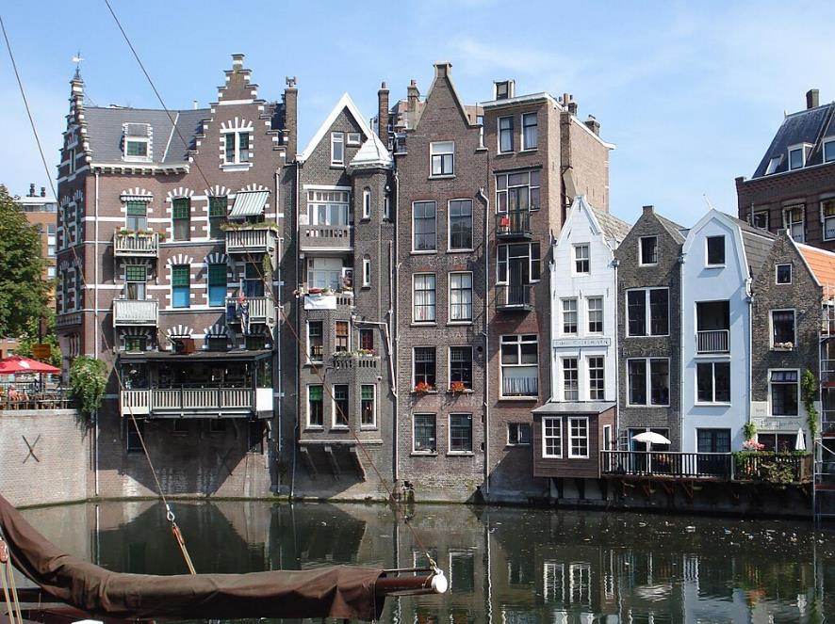
Maisons de Delfshaven, quartier non bombardé en 1940.

Slide 24
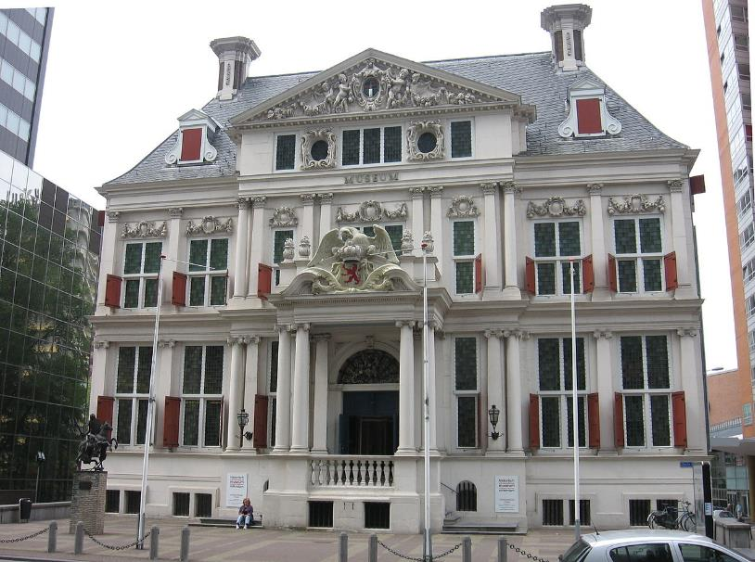
Schielandshuis, korte hoogstraat, Rotterdam

Slide 25
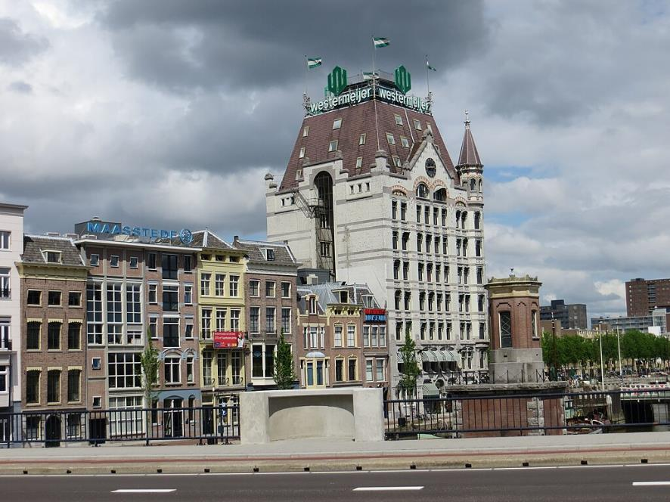
Het witte huis à Rotterdam.

Slide 26
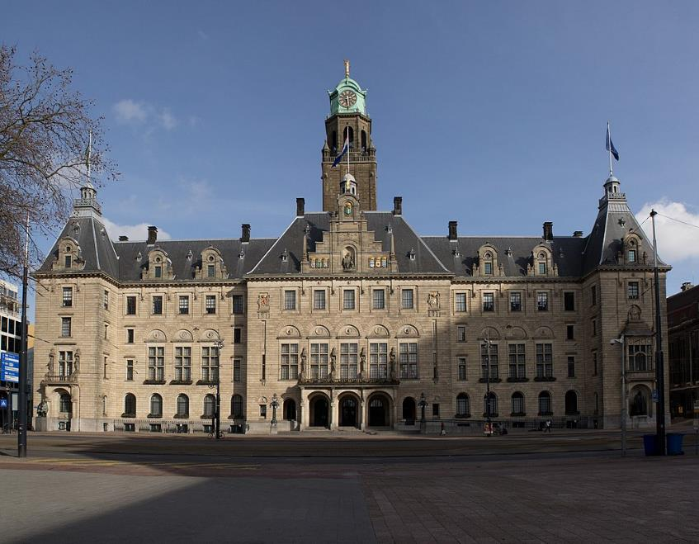
Hôtel de ville.

Slide 27
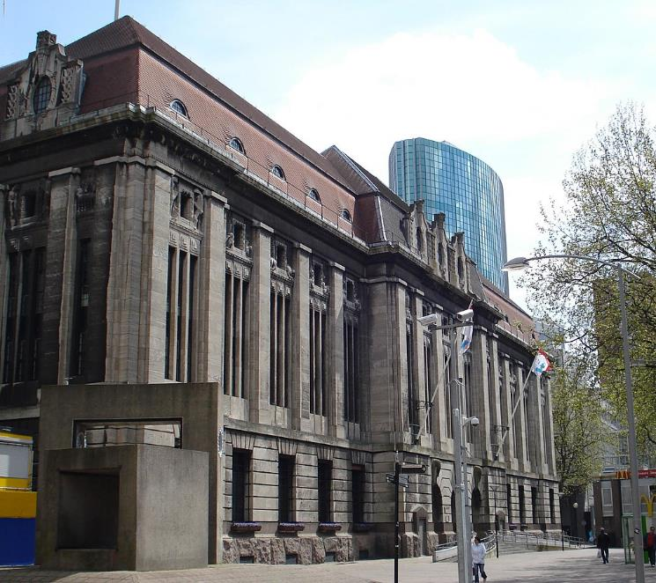
Ancienne poste principale.

Slide 28
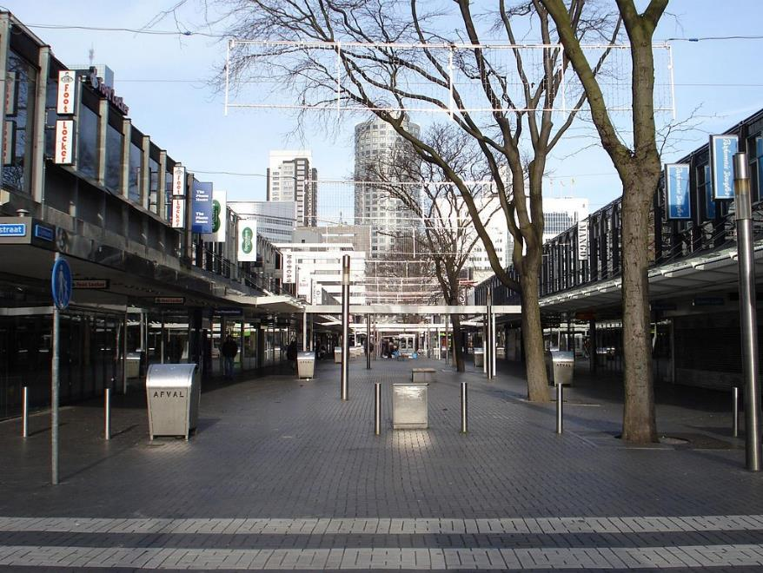
Rue commerçante Lijnbaan.

Slide 29
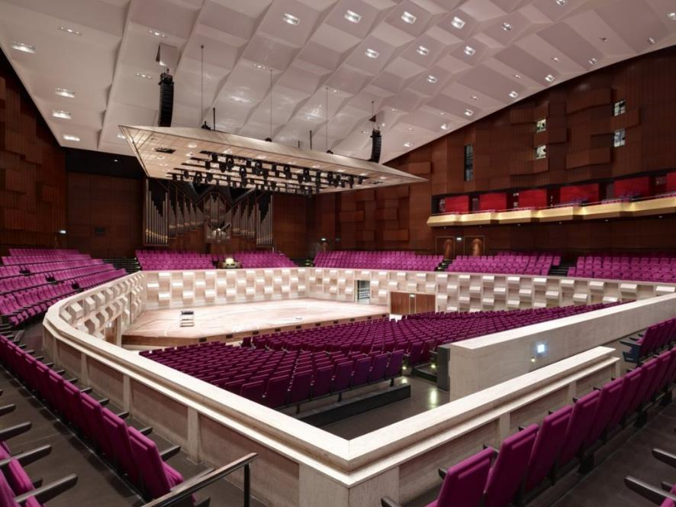
Grande salle du Doelen.

Slide 30
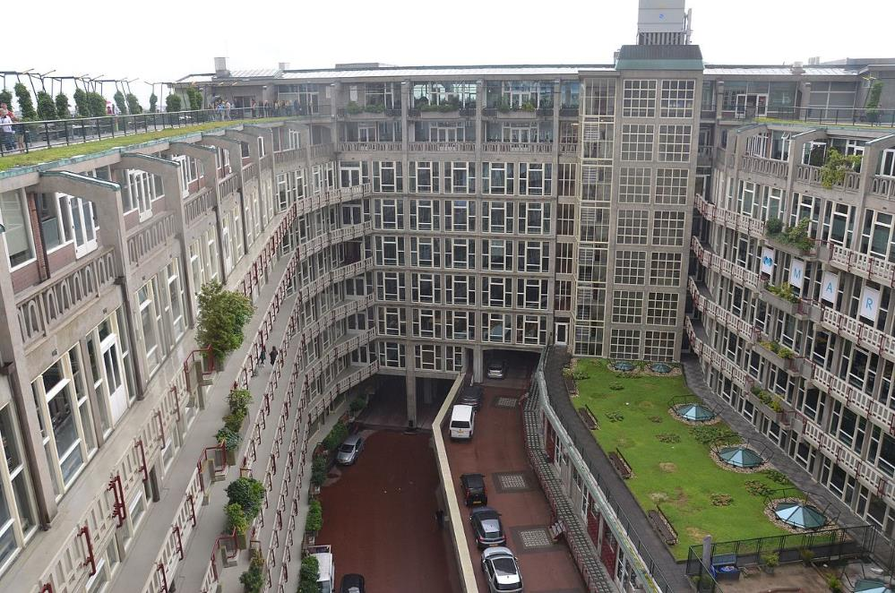
Vue intérieure du complexe Groothandelsgebouw.

Slide 31
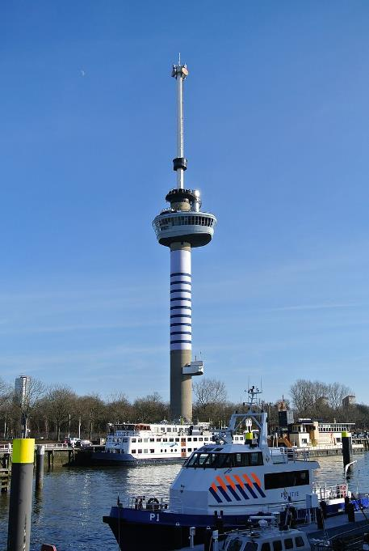
Lorient Vous A Présenté La Ville De Rotterdam (Pays – Bas ) N°1
Les Images Et Le Son Du Net
Daniel
L'Euromast.

